Slide 1

ShoeStore
Выполнилa: студент группы ИС-22Б Баданин Александр Владимирович

Slide 2
О проекте ShoeStore
Тип: Мобильное приложение электронной коммерции (Магазин обуви)
Платформа: Android 13.0 (API 33)
Язык: Kotlin

Slide 3
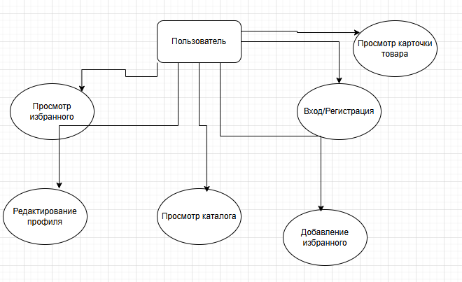
Диаграмма вариантов использования

Slide 4
Обзор архитектуры
Фундаментом архитектуры приложения послужил паттерн MVVM (Model–View–ViewModel). Данный выбор обусловлен его нативной интеграцией с Jetpack Compose и строгим следованием рекомендациям Android Jetpack, что позволяет создавать предсказуемый и легко поддерживаемый код.
Паттерн: MVVM (Model-View-ViewModel)
Поток данных: Однонаправленный (UI ← ViewModel ← Repository ← API)
Тестирование: Каждый слой тестируется независимо

Slide 5
Полный список библиотек
Core Jetpack
• Compose 1.6.0
• Material 3
• Navigation
Сетевые технологии
• Retrofit 2.10
• OkHttp 4.11
• Gson
Асинхронность
• Coroutines 1.7
• Flow
• Kotlin 1.9

Slide 6
Полный список технологий
Язык: Kotlin
UI Фреймворк: Jetpack Compose + Material Design 3
Архитектура: MVVM
Навигация: Jetpack Navigation Compose

